Slide 1
STL库中vector、map、set
实现原理和使用

Slide 2
C++ 模板：
模板是泛型编程的基础，泛型编程即以一种独立于任何特定类型的方式编写代码。
模板是创建泛型类或函数的蓝图或公式。库容器，比如迭代器和算法，都是泛型编程的例子，它们都使用了模板的概念。
每个容器都有一个单一的定义，比如 向量，我们可以定义许多不同类型的向量，比如 vector <int> 或 vector <string>。

Slide 3
C++ STL（标准模板库）是一套功能强大的 C++ 模板类，提供了通用的模板类和函数，这些模板类和函数可以实现多种流行和常用的算法和数据结构，如向量、链表、队列、栈。
C++ 标准模板库的核心包括以下三个组件：
容器（Containers） | 容器是用来管理某一类对象的集合。C++ 提供了各种不同类型的容器，比如 deque、list、vector、map 等。
算法（Algorithms） | 算法作用于容器。它们提供了执行各种操作的方式，包括对容器内容执行初始化、排序、搜索和转换等操作。
迭代器（iterators） | 迭代器用于遍历对象集合的元素。这些集合可能是容器，也可能是容器的子集。

Slide 4
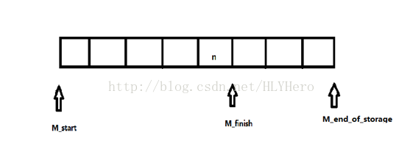
vector是一种简单，高效的向量容器。在尾端插入和删除元素，时间复杂度为O(1),
其他位置的元素的插入和删除时间复杂度为O（n）.
Vector定义了三个指针变量访问它的数据结构，M_start指向当前的起始字节的位置，M_finish指向最后一个vector元素的末尾字节处（就是最后一个元素的下一个元素），M_end_of_storage指向整个容器所占的内存空间的末尾字节处。
begin()返回M_start指针，end()返回M_finish所以在区间[begin(),end()),就可以表示整个区间的所有值。

Slide 5
1. empty()判断是否为空
2. size_typezise()返回当前vector中的实际的元素个数
3. size_typemax_size()返回标准库给vector允许分配的最大元素个数
4. size_typecapacity()返回当前可容纳的vector元素的个数
5. referencefront()返回当前vector首元素的引用，要求vector非空
6. referenceback()返回当前vector末尾元素的引用，要求vector非空
7. pop_back()用于从vector末尾删除元素与push_back()相反
注：vector没有push_front()和pop_front()要在任意位置插入元素用insert(iterator pos,int a)在pos前插入a。删除指定元素用erase(iteratorpos)，删除指定区间的元素用erase(iterator first,iterator last)删除[first,last)区间的元素。Clear调用erase()删除[begin(),end())之间的所有元素，即清空vector。

Slide 6
红黑树是平衡二叉搜索树的一种，其通过特定的操作来保持二叉查找树的平衡。
二叉搜索树是指一个空树或者具有以下性质的二叉树：
任意节点的左子树不空，则左子树上所有结点的值均小于它的根结点的值；
任意节点的右子树不空，则右子树上所有结点的值均大于它的根结点的值；
任意节点的左、右子树也分别为二叉查找树；
没有键值相等的节点
搜索树的一种，其通过特定的操作来保持二叉查找树的平衡。

Slide 7
我们知道，一颗由n个节点随机构造的二叉搜索树的高度为logn，但是，由于输入值往往不够随机，导致二叉搜索树可能失去平衡，造成搜索效率低下的情况。从而，引出了平衡二叉搜索树的概念。对于“平衡”这个约束不同的结构有不同的规定，如AVL树要求任何节点的两个子树的高度最大差别为1，可谓是高度平衡啊；而红黑树仅仅确保没有一条路径会比其他路径长出两倍，因而达到接近平衡的目的。红黑数不仅是一个平衡二叉搜索树，而且还定义了相当多的约束来确保插入和删除等操作后能达到平衡。
红黑树既然属于二叉搜索树的一种，当然需要满足上述二叉搜索树的性质，除此之外，红黑树还为每一个节点增加了一个存储位来表示节点的颜色属性，它可以为red或者black，通过对任何一条从根到叶子节点的路径上每个点进行着色方式的限制，来确保没有一条路径会比其他路径长出两倍，因而达到接近平衡的目的。

Slide 8
红黑树的五条性质：
每个节点或者是黑色，或者是红色。
根节点是黑色。
每个叶子节点（NIL）是黑色。 [注意：这里叶子节点，是指为空(NIL或NULL)的叶子节点！]
如果一个节点是红色的，则它的子节点必须是黑色的。
从一个节点到该节点的子孙节点的所有路径上包含相同数目的黑节点。

Slide 9
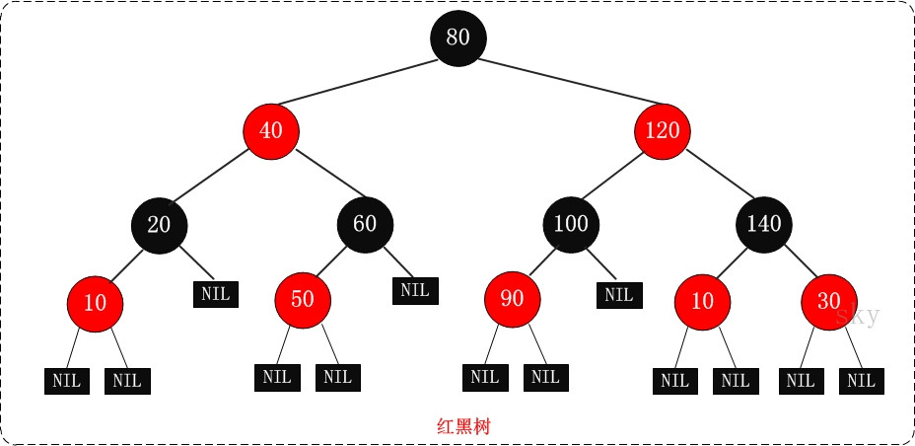

Slide 10
Map是关联容器，以键值对的形式进行存储，方便进行查找，关键词起到索引的作用，值则表示与索引相关联的数据，以红黑树的结构实现，插入删除等操作都可以在O(log n)时间内完成
1.map<int ,string> a; map<string,int>;支持多种类型
2.添加数据：map1.insert(pair<int,string>(102,"wobeitianjia"));
map1.insert(map<int,string>::value_type(102,"tianjia"));
map1[102]="string";
3.元素查找：map1.find(key) 返回一个迭代器指向键值为key的元素，如果没有找到，返回指向map尾部的迭代器
4.元素删除：先查找元素，map<int ,string>::iterator it=map1.find(key); 找到之后map1.erase(it);
5.map中的swap函数，交换的是两个容器而不是一个容器中的元素交换
6.sort函数，因为map中key按照升序进行排列的，所以不能使用sort函数

Slide 11
Set是关联容器，set中每个元素都只包含一个关键字，set支持高效的关键字查询操作---检查每一个给定的关键字是否在set中，set是以红黑树的平衡二叉检索树结构实现的，支持高效插入删除，插如元素的时候会自动调整二叉树的结构，使得每个子树根节点键值大于左子树所有节点的键值，小于右子树所有节点的键值，另外还得保证左子树和右子树的高度相等
平衡二叉检索树使用中序遍历算法，检索效率高于vector，deque，list等容器，另外使用中序遍历可将键值按照从小到大遍历出来
构造set集合的主要目的是为了快速检索，不可直接去修改键值
1.元素插入：insert
2.中序遍历：类似vector遍历（用迭代器）
3.反向遍历：利用反向迭代器reverse_iterator
set<int> s; set<int>::reverse_iterator rit; for(rit=s.rbegin();rit!=s.rend();rit++)

Slide 12
4.元素的删除：s.erase(2); s.clear();
5.元素的检索：find(),若找到，返回该值迭代器的位置，否则返回最后一个元素后面一个位置s.end()
it=s.find(5); if(it==s.end()) cout<<"not find"<<endl;else cout<<*it<<endl;

Slide 13
begin() ,返回set容器的第一个元素
end() ,返回set容器的最后一个元素
clear() ,删除set容器中的所有的元素
empty() ,判断set容器是否为空
max_size() ,返回set容器可能包含的元素最大个数
size() ,返回当前set容器中的元素个数
rbegin（） ,返回的值和end()相同
rend() ,返回的值和rbegin()相同

